Slide 1
Técnicas de Programación

Slide 2
Objetivo
El alumno será capaz de analizar, optimizar y solucionar problemas mediante técnicas de programación

Slide 3
TÉCNICAS DE PROGRAMACIÓN UNIDADES
I. Optimización de Código
II. Complejidad de Algoritmos
III. Recursividad como técnicas de programación

Slide 4
Evaluación
Exposición de temas
Presentación de programas con ejecución
Trabajos escritos
Evaluaciones parciales
Trabajo/programas por equipos
Tareas de investigación y explicación
Participación en clase
Asistencia
=> APROBAR LAS 3 UNIDADES

Slide 5
Consideraciones
Cualquier duda que tengan en todo momento, se vale preguntar, si no tengo la respuesta en ese momento, lo checamos y posteriormente les comento. Exceptuando en las evaluaciones.
Asesoría de algún tema en particular o si desean que repitamos algún tema para reforzar, adelante.
El maestro no reprueba, el alumno lo hace.
Trabajos impresos sin prórroga en fecha señalada, y los trabajos que sean en línea, o por correo electrónico, hasta las 12 pm del día señalado.
Justificaciones aceptadas, solo las que lleven la firma del Coordinador de la carrera.

Slide 6
Hoy en día las personas sienten la necesidad de hacer uso de computadoras para la solución de problemas, debido a esto, los Ing. en Software, aprenden lenguajes y técnicas de programación para dar solución a diferentes problemáticas.
Las etapas que tiene que desarrollar son las siguientes:
1. Definición o análisis del problema.
2. Diseño del algoritmo.
3. Transformación del algoritmo en un programa.
4. Ejecución y validación del programa.

Slide 7
Los programadores son, personas que resuelven problemas mediante el uso de computadoras, y la práctica constante del conocimiento de las técnicas de programación.
Un algoritmo es un método para resolver un problema. Debe presentarse como una secuencia ordenada de instrucciones que siempre se ejecutan en tiempo finito y con una cantidad de esfuerzo también finito. Tienen un inicio y un final, son únicos y deben ser fácilmente identificables.
Pasos a seguir para la solución de problemas:
Diseño del algoritmo que describe la secuencia ordenada de pasos que conducen a la solución de un problema dado (Análisis del problema y desarrollo del programa).
Expresar el algoritmo como un programa en un lenguaje de programación adecuado (fase de codificación).
Ejecución y validación del programa por la computadora.
Sin un algoritmo no podrá existir un programa, por eso es necesario diseñar el algoritmo previamente, para su realización.
Los lenguajes de programación sólo expresan lo que un algoritmo quiere decir y las computadoras llevan a cabo la ejecución.

Slide 8
Lenguajes de programación
PROGRAMA
Está definido como un conjunto de instrucciones, que ejecutarán una tarea determinada, es decir, mediante procedimientos lógicos, el programa realizará lo que el programador codifique. Es un medio para conseguir un fin, el cual será la información necesaria para solucionar un problema.
Los lenguajes de programación sirven para escribir (codificar) programas que permitan la comunicación entre el usuario y la computadora, se compone de elementos básicos, los cuales se usan como bloques constructivos; también existen reglas de uso de de estos elementos denominado Sintaxis del lenguaje, sólo las instrucciones que contienen una sintaxis correcta pueden ser interpretadas por la computadora y los programas que contengan errores de sintaxis son rechazados por esta.
Los elementos básicos que constituyen un programa o algoritmo son:
Palabras reservadas (if, else, for, switch, case, array, or, echo, break, not)
Identificadores (nombres de variables, esencialmente)
Constantes (Identificador con un valor y no cambia en la ejecución de un programa)
Variables (Identificador con un valor asignado y que puede cambiar en la ejecución de un programa)
Expresiones (Conjunto de elementos como lo son formulas, condiciones y otros)
Instrucciones (Implementación de los elementos de un lenguaje por ejemplo el ciclo for)
Funciones (Son elementos de código individuales del programa principal y sirven para evaluar código o para reutilizar código)

Slide 9
Tipos de Lenguajes
Los lenguajes máquina son aquellos que están escritos en lenguajes directamente inteligibles por la máquina (computadora), ya que sus instrucciones son cadenas binarias (cadenas o series de dígitos 0 y 1) que especifican una operación, y las posiciones (dirección) de memoria implicadas en la operación se denominan instrucciones de máquina o código máquina. El código máquina es el conocido código binario. (000111001101 000100011101 00001111000)
Los lenguajes de bajo nivel son más fáciles de utilizar que los lenguajes máquina, pero, al igual, que ellos, dependen de la máquina en particular. El lenguaje de bajo nivel por excelencia es el ensamblador (assembly language). Las instrucciones son conocidas como nemnotécnicos (mnemonics). Por ejemplo, nemotécnicos típicos de operaciones aritméticas son: en inglés, ADD, SUB, DIV, etc.;
Una instrucción típica de suma sería: ADD M, N, P
Los lenguajes de alto nivel son los más utilizados por los programadores. Están diseñados para que las personas escriban y entiendan los programas de un modo mucho más fácil que los lenguajes máquina y ensambladores. Otra razón es que un programa escrito en lenguaje de alto nivel es independiente de la máquina; esto es, las instrucciones del programa no dependen del diseño del hardware o de una computadora en particular. En consecuencia, los programas escritos en lenguaje de alto nivel son portables o transportables, lo que significa la posibilidad de poder ser ejecutados con poca o ninguna modificación en diferentes tipos de computadoras; al contrario que los programas en lenguaje máquina o ensamblador, que sólo se pueden ejecutar en un determinado tipo de computadora.

Slide 10
Ejemplo de Lenguajes de Programación de Alto Nivel
C, C++, COBOL, FORTRAN, Pascal, Visual BASIC, Java, Ada-95, Modula-2, Prolog, LISP, Smalltalk, Borland Delphi, C++ Builder, ASP, Power Builder, Perl, PHP, JAVASCRIPT, RUBY ON RAILS, PYTON, SQL, .NET, DART, Arduino, etc, etc.

Slide 11
Traductores de lenguaje
Los traductores de lenguaje son programas que traducen a su vez los programas fuente escritos en lenguajes de alto nivel a código máquina.
Se dividen en:
Intérprete: es un traductor que toma un programa fuente, lo traduce y a continuación lo ejecuta, Ejemplo lenguaje : Javascript
Compilador: es el proceso de traducción de programas fuente a programas objeto que ha sido traducido normalmente a código máquina.
Ejemplo : Lenguaje C, C++, Delphi, JAVA

Slide 12
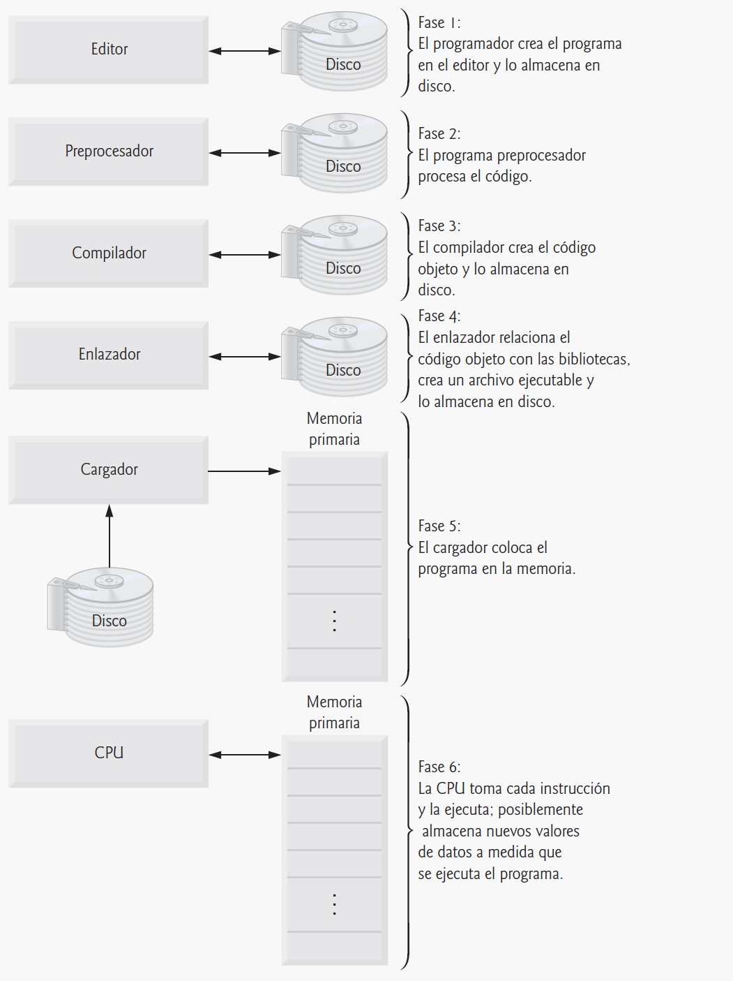

Slide 13
Qué es PHP
PHP (acrónimo de PHP: Hypertext Preprocessor) es un lenguaje de código abierto
muy popular especialmente adecuado para desarrollo web y que puede ser incrustado
en HTML.
Entonces qué es HTML
Un científico llamado Tim Berners-Lee inventó HTML allá por 1990.
El objetivo era facilitar a científicos de diferentes universidades el acceso a los documentos
de investigación de cada uno de ellos. El proyecto obtuvo un éxito mucho mayor mismo
que sentó las bases de la web tal y como la conocemos hoy día.
HTML es la abreviatura de "HyperText Markup Language", es decir, "Lenguaje de marcado
de hipertexto"

Slide 14
Veamos HTML
<html>
<head>
<!-- Sección de encabezados -->
</head>
<body>
Mi pagina web
</body>
</html>
Para que sirven las tags o etiquetas:
Todas las etiquetas comparten el mismo formato:
Abrir etiqueta: empiezan con el signo menor que "<" y terminan con signo mayor que ">“
Cerrar etiqueta: empiezan con el signo menor que "<“ barra / y terminan con signo mayor que ">“

Slide 15
Incrustando código de PHP en HTML (embebido)
<!DOCTYPE html"> <html> <head> <title>Ejemplo de PHP</title> </head> <body> <?php echo "Hola, ¡soy un script de PHP incrustado en HTML!"; ?> </body> </html>

Slide 16
Esquema de funcionamiento de PHP

Slide 17
Variables en PHP
Las variables en PHP son representadas con un signo de dólar ($) seguido por el nombre de la variable. El nombre de la variable es sensible a minúsculas y mayúsculas. Es decir, las siguientes declaraciones de variables son distintas entre ellas:
$variable, $Variable, $variAble, $VariAble, etc. representan a distintas variables
Como se debe formar una variable adecuadamente:
Se antepone un signo de pesos ($) y siempre en minúsculas:
$numero1 = 20:
$numero2 = 30;
$total = $numero1 + $numero2;
Si se combinan 2 o más palabras en una variable, la primera será minúsculas y las demás, la primera letra en mayúsculas y lo demás en minúsculas, ejemplo:
$sumaTotal = $numero1 + $numero2;
$sueldoDiario = $sueldoSemanal / 6;
$totalHorasExtras = $totalHorasDobles + $totalHorasTriples;
A esta manera de escribir variables se le conoce como camelCase que proviene de la notación Hungara y es la que usan hoy en día muchos programadores para que el código sea legible.
Variables erróneas ; $sd, $TOT, $ssem, $hortot, $ARTRI, $SUM

Slide 18
Tipos de datos en PHP
En PHP no es necesario indicar el tipo de datos al que pertenece una variable, sino que son asumidos directamente por el intérprete PHP, que es el encargado de interpretar el código
TIPO DE DATO
DEFINICIÓN
Los integers, o enteros, pueden tener distintos valores numéricos enteros que se expresan
con diferentes notaciones.
$variable = 18; // Número entero positivo
$variable = -18; // Número entero negativo
$variable = 0x12; // Notación hexadecimal, es igual a 18 decimales
integer
Este tipo de datos son los números de punto flotante a los que normalmente llamamos “números decimales”, por ejemplo, 9.876. La sintaxis para utilizarlos es bastante simple:
$variable = 9.876;
float o double
El tipo de datos string, también conocido como cadena de caracteres, se expresa con la siguiente sintaxis:
$variable = "Yo soy una cadena";
string
Se trata de un tipo lógico. Sus posibles valores son TRUE o FALSE.
$variable = true; // verdadero
$variable = false; // falso
boolean

Slide 19
Instrucciones echo y print
echo — Muestra una o más cadenas
print — Mostrar una cadena
<?php print("Hola mundo"); print "print() también funciona sin paréntesis.";
?>
<?php
echo “Hola mundo."; echo "Hola mundo“, “hola2”; ?>
<?php
echo "salida por pantalla. ";
$a = 5;
echo $a;
echo " El valor de a es $a.";
?>

Slide 20
Operadores Operadores Aritméticos
Operaciones aritméticas
Operación | S intaxis | A | B | Resultado
Suma | $a+$b | 12 | -7. 3 | 4. 7
Resta | $a-$b | 12 | -7. 3 | 19. 3
Multiplicación | $a*$b | 12 | -7. 3 | -87. 6
División | $a/$b | 12 | -7. 3 | -1. 64383561644
Resto o residuo | $a%$b | 12 | 5 | 2
Potencias a^{b} | pow($a,$b) | 12 | 5 | 248832
Raíz cuadrada | Sqrt($a) | 12 |  | 3. 46410161514

Slide 21
Formularios
Revisar código HTML.
Entrar al repositorio
https://github.com/echuc/TecnicasProgramacion_UPB
Descargar archivo “formulario.php”
Abrirlo con notepad++, bloc de notas (no recomendado)
Contenedor que se usa para solicitar datos.
Inicia y termina con <form></form>
Action . Indica la dirección donde será enviada la información
Method. Tipo de envío POST (transparente) no se ven los datos
GET se presentan en la barra de direcciones.
http://localhost/formulario.php?apellido=Sanchez&nombre=Pedro&genero=H&ocupacion=..
INPUT Crea elementos interactivos, usando type :
text: Una casilla de texto para escribir una línea de texto.
Tamaño con atributo size y extensión máxima con maxlength.
radio: Un botón que permite al usuario elegir entre varias opciones.
Cada uno de estos botones debe tener el mismo atributo name=
checkbox: Casillas de elección
Name diferente para cada caso.
Name igual para todos los casos (se crea un arreglo) usando corchetes al final. Ej. aficiones[]
reset: Un botón que quita todos los elementos en el formulario y restablecer sus valores predeterminados.
submit: Un botón de envío para enviar el formulario.
El texto en el botón puede definirse usando el atributo value.
investigar hidden, file, image, password

Slide 22
Para que se utiliza :
$_SERVER['PHP_SELF']
Contiene la dirección de la página (relativo a la raíz, es decir, sin el nombre del servidor).
Cuando un formulario usa lo siguiente :
<form method="POST" action="<?php echo $_SERVER['PHP_SELF']; ?>">
// dentro deben estar los <input type=“”>
// --- text, radio, checkbox, hidden, submit, reset
<form>
lo que sucede es que envía los datos contenidos en los inputs, select, hidden, a si mismo, es decir, envía los datos a la misma página de origen y no a un archivo externo, para que las acciones que se lleven a cabo estén en un mismo archivo.
URL | $_SERVER[PHP_SELF]
http://www.example.com/ejemplo.php | /ejemplo.php
http://www.example.com/ejercicios/ejemplo.php | /ejercicios/ejemplo.php

Slide 23
Archivo Base HTML5
index.php
<!DOCTYPE html> (documento de html ver. 5)
<html lang="es"> (idiona español en código)
<head>
<meta charset="utf-8"> (para los caracteres especiales, acentos)
<title> </title> (titulo de la página)
</head>
<body>
<!– Cuerpo HTML -->
</body>
</html>

Slide 24
Ejemplo de uso de formularios en HTML y php
index.php
<form action="accion.php" method="post">
Su nombre: <input type="text" name="nombre" /><br>
Su edad: <input type="text" name="edad" /><br>
<input type="submit" />
</form>
accion.php
Hola <?php echo htmlspecialchars($_POST['nombre']); ?>.<br> Usted tiene <?php echo (int)$_POST['edad']; ?> años de edad.
RESULTADO EN NAVEGADOR
Hola José.
Usted tiene 22 años de edad.

Slide 25
Operadores relacionales
Los operadores relacionales, nos permiten trabajar comparando los valores y devolviendo FALSE o TRUE según sea el caso
Ejemplo | Acción | Resultado
$x == $y | $x es igual $y | TRUE si $x es igual a $y
$x === $y | $x es idéntico a $y | TRUE si $x es igual tipo y valor a $y.
$x != $b | $x es diferente de $y | TRUE si $x no es igual a $y
$x <> $y | $x es diferente de $y | TRUE si $x no es igual a $y
$x !=== $y | $x no es idéntico a $y | TRUE si $x no es igual en tipo o valor a $y
$x < $y | $x es menor que $y | TRUE si $x es estrictamente menor que $y
$x > $y | $x es mayor que $y | TRUE si $x es estrictamente mayor que $y
$x <= $y | $x es menor o igual que $y | TRUE si $x es menor o igual que $y
$x >= $y | $x es mayor o igual que $y | TRUE si $x es mayor o igual que $y

Slide 26
Operadores lógicos
Los operadores lógicos, nos permiten trabajar en la condición de alguna estructura del PHP para hacerla más específica, siempre y cuando se traten dos o más condiciones. Se pueden incluir por ejemplo, en la estructura if- else o los ciclos o bucles. Así, podemos ahorrar mucho código fuente.
Operador | Función
and | Si ambos valores se cumplen es verdadero
or | Si uno o todos los valores se cumplen es verdadero
&& | Idéntico a and
|| | Idéntico a or

Slide 27
Instrucción If
Una “condicion” se refiere a una operación lógica que tiene como resultado un valor verdadero o falso, en php seria “TRUE” o “FALSE” respectivamente. Y siempre que la condición tenga como resultado algo verdadero(“TRUE”), podremos ejecutar una pieza de código, de lo contrario existe una forma de ejecutar un “codigo alternativo”, utilizando la llamada sentencia “else”, la cual se coloca despues de cerrar las llaves “{}”
if(condicion)
{
/*El codigo aqui se ejecuta si la condicion es verdadera*/
}
else
{
/*Si la condicion dentro de if() es falsa, se ejecutara el codigo alternativo dentro del "else"*/
}

Slide 28
Técnica de programación
Es el medio a través del cual se escoge de que forma se creara la secuencia de ordenes lógicas que desarrollara un determinado programa que se creara.
Es la forma como se desarrollara la ejecución de un determinado software y el conjunto de datos que entraran y los resultados que se mostraran.
Es el conjunto de conocimientos que permiten que un programador elabore un programa, siguiendo una metodología clara y eficaz, que pueda ser documentado sin problema, que pueda tener continuidad, que use las variables con notación adecuada (camelCase), que reutilice código, que no sea redundante, que use funciones adecuadamente y todos los elementos para tener un buen código optimizado y un programa 100% funcional.
Los tipos o técnicas de programación son variados, aunque puede que muchos sólo conozcan una metodología para realizar programas. En la mayoría de los casos, las técnicas se centran en programación modular y programación estructurada combinados, pero existen otros tipos de programación (programación orientada a objetos, programación orientad a eventos).

Slide 29
Sentencia switch
Las estructuras IF...ELSE, son útiles para decidir el flujo de nuestro programa dependiendo de la evaluación de una expresión. Sin embargo, cuando las opciones se vuelven muy grandes, el anidamiento de estas sentencias IF se vuelve un verdadero problema en cuanto a estilo y legibilidad, se puede usar la sentencia switch.
La sentencia switch evalúa la expresión y dependiendo del valor de la expresión, así se llevará a cabo un "caso" u otro. La sintaxis de SWITCH es la siguiente:
switch(expresión)
{
case 1:
sentencias a ejecutarse en caso de que expresión valga 1;
break;
case 2:
sentencias a ejecutarse en caso de que expresión valga 2;
break;
default:
sentencias a ejecutarse en caso de que expresión no cumpla con ninguno de los valores anteriores;
}

Slide 30
Sentencia switch
<form method="POST" action="<?php echo $_SERVER['PHP_SELF']; ?>">
Calendario, escribe el deporte (Mayúsculas):
<input type=text name="deporte"><br>
<input type="submit" value="Convertir">
</form>
<?php
if(isset($_POST['deporte']))
{
$deporte=$_POST['deporte'];
switch($deporte)
{
case 'FUTBOL':
echo "El próximo partido UPB vs UQROO : 30 mayo 2013";
break;
case 'BASQUETBOL':
echo "El próximo partido UPB vs NORMAL : 1 junio 2013";
break;
default:
echo "Escribe un deporte válido";
}
}
?>

Slide 31
Propuestas
Juego Memoria
Juego del Ahorcado

